Slide 1

Interne Presentatie
Project: Foodboost
groep 1

Slide 2
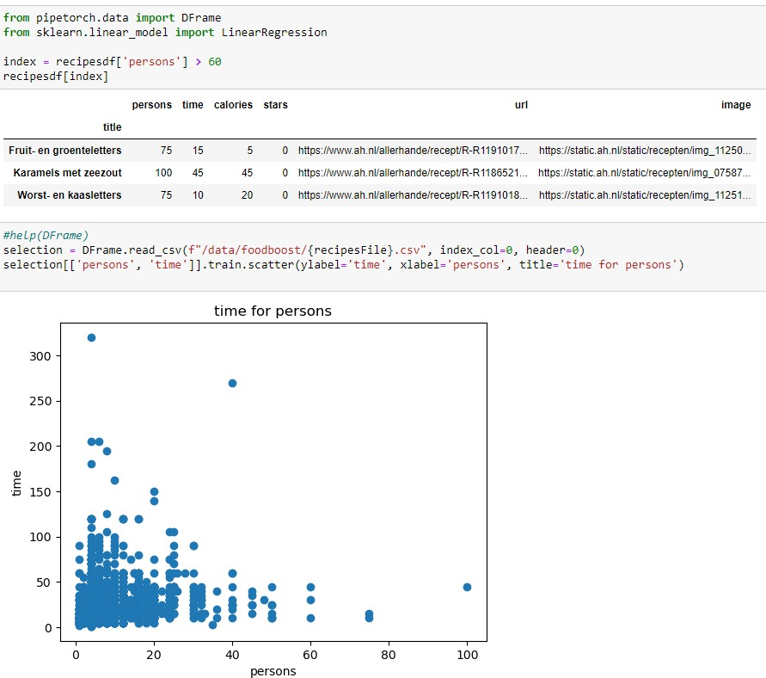
Data en Machine Learning

Slide 3
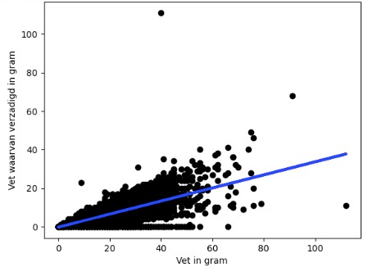
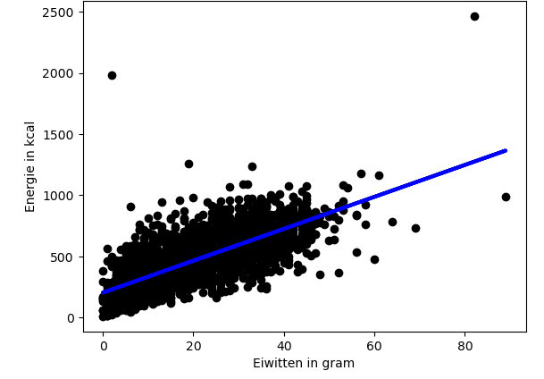
Data en Machine Learning
Lineaire Regressie: Voorspellen verzadigd vet op basis van hoeveelheid vet
Lineaire Regressie: Voorspellen aantal kcal op basis van gram eiwitten

Slide 4
Aanpak
Data krimpen
Gesimuleerde gebruikers
Tags
Favorieten
Tabellen met 1 of 0
Trainen en testen

Slide 5
Gesimuleerde gebruikers

Slide 6
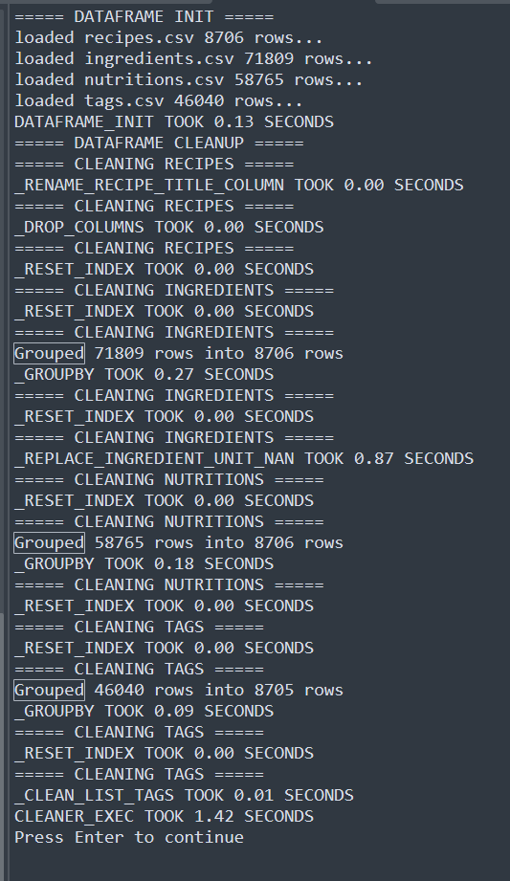

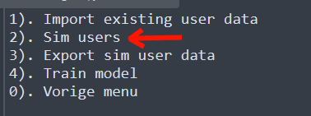
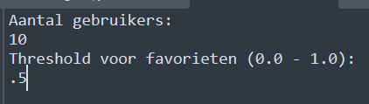
Data laden
Main menu
Model trainen
Gesimuleerde gebruikers

Slide 7
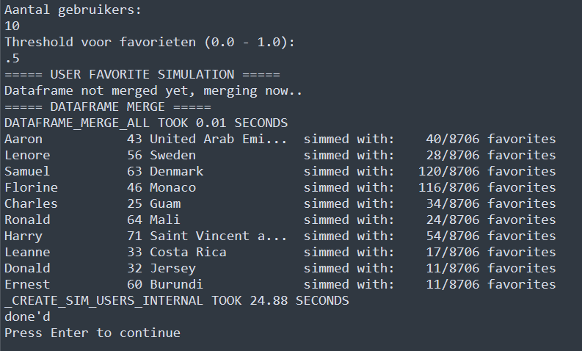
Data laden
Main menu
Model trainen
Gesimuleerde gebruikers
Menu exporteren

Slide 8
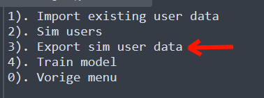
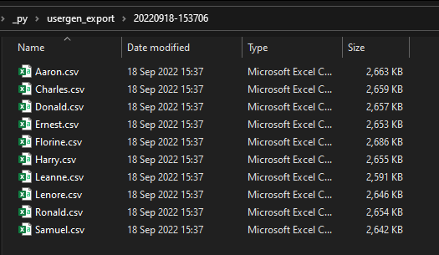
Data laden
Main menu
Model trainen
Gesimuleerde gebruikers
Menu exporteren
Gesimuleerde gebruiker data
Files

Slide 9
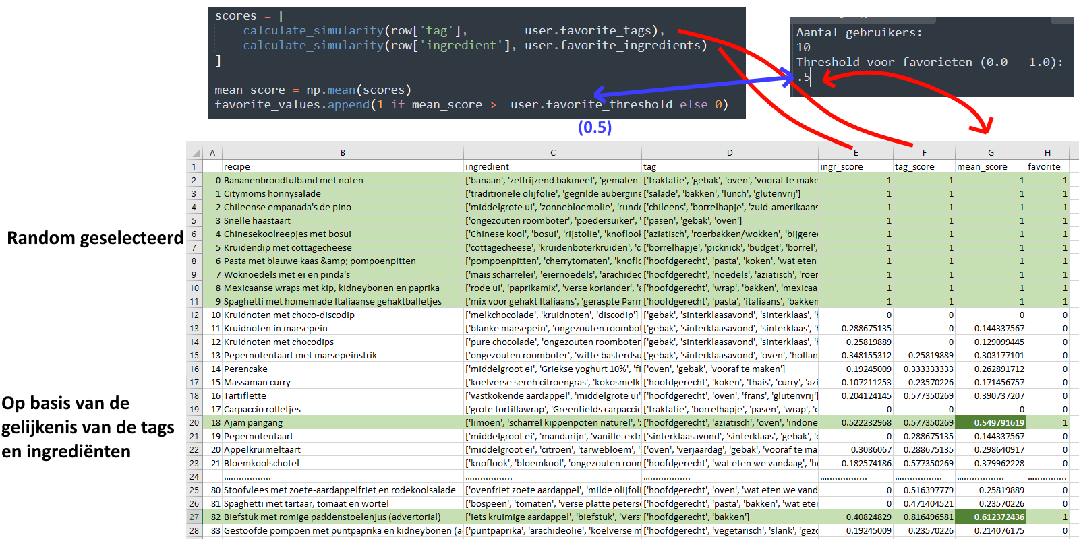
Data laden
Main menu
Model trainen
Gesimuleerde gebruikers
Menu exporteren
Gesimuleerde gebruiker data
Files
Dataset

